Slide 1
Retrieval Augmented Generation (RAG)
Евгений Борисов

Slide 2
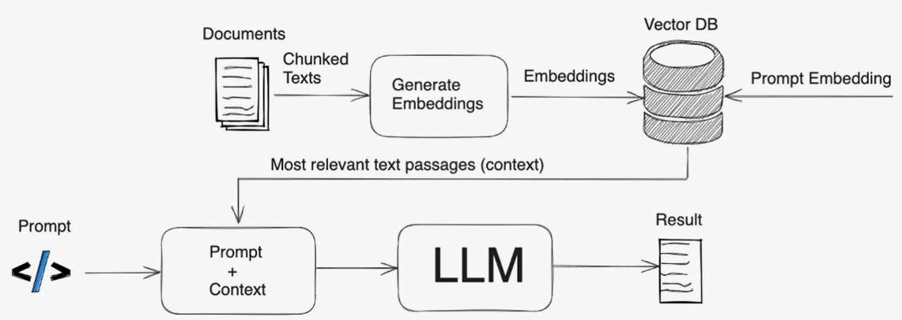
Retrieval Augmented Generation (RAG)
RAG - конструктор контекста для LLM
Индексация — формирование базы знаний из документов;
Извлечение — подбор релевантных запросу текстов;
Генерация — LLM генерирует ответ по запросу и найденному контексту;
https://www.deepchecks.com/best-rag-tools-boost-ai-workflows/

Slide 3
Retrieval Augmented Generation (RAG)
Формирование базы знаний из документов
- Разделение документов (чанкинг)
- Векторизация чанков (эмбеддинги)
- Сохранение эмбеддингов в векторную БД
Разделение документов на блоки данных (chunking)
- Извлечение текста из документов
- Обработка картинок
Возможные стратегий чанкинга:
- на равные части,
- на синтаксические блоки,
- на семантически завершенные блоки,
Применяем перекрытие блоков
Векторизация чанков (embeddings)
применяем специальные модели
преобразуем текст в семантические векторы
Векторное хранилище
- храним пары [ вектор, текст ]
- задаем метрику
- ищем векторы близкие к эмбедингу запроса
- реализации FAISS, QDRANT

Slide 4
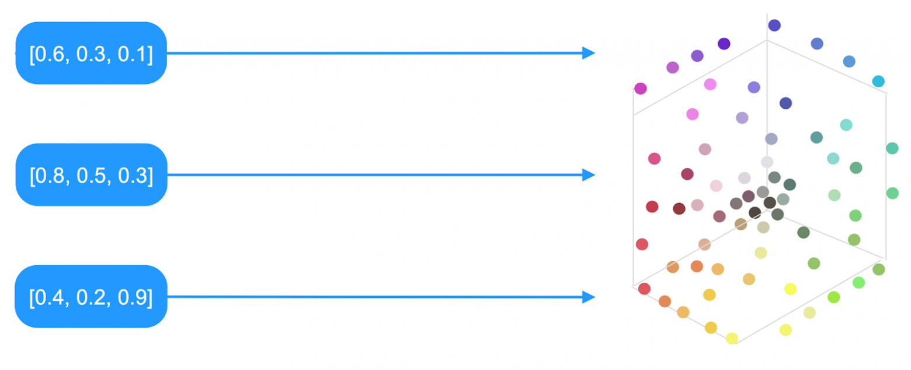
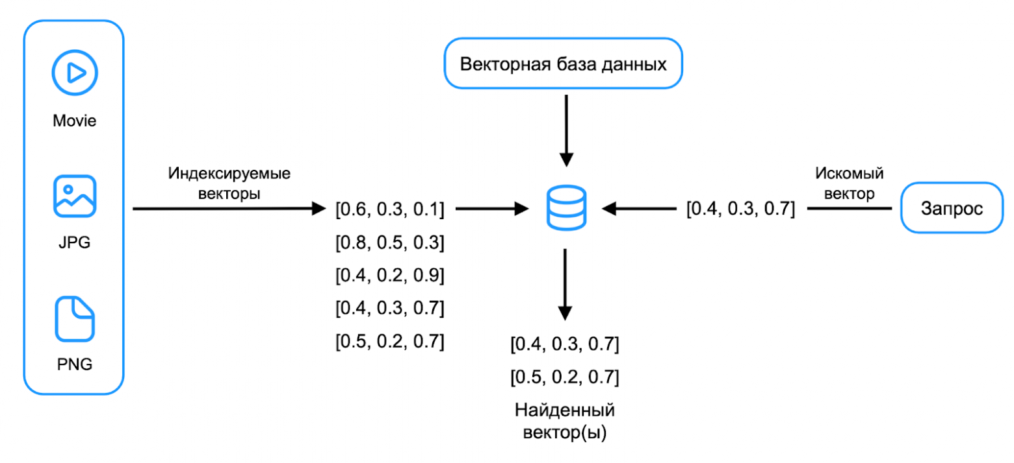
Retrieval Augmented Generation (RAG)
Эмбединги и Векторное хранилище
https://habr.com/ru/companies/yandex/articles/926724/

Slide 5
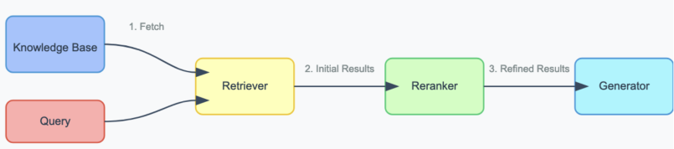
Retrieval Augmented Generation (RAG)
Выборка по запросу и Reranking (кросс-энкодер)
Векторная БД выдаёт список документов
Реранкер дополнительно оценивает их релевантность
Улучшение результата поиска

Slide 6
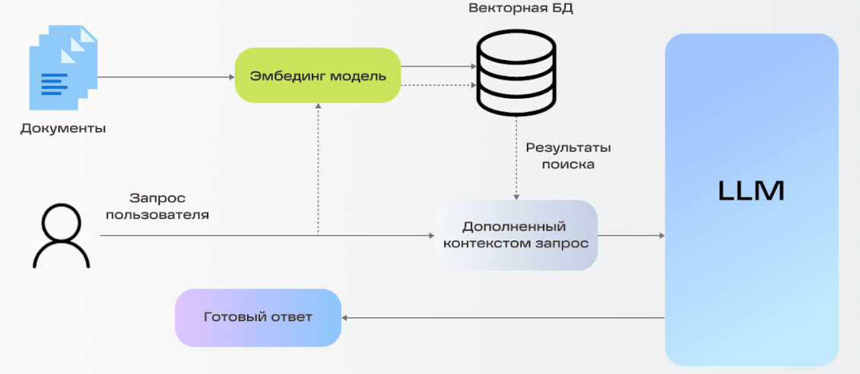
Retrieval Augmented Generation (RAG)
обработка контекста с помощью LLM и выдача результата
https://likevr.ru/blog/llm-dlya-biznesa-avtomatizatsiya/

Slide 7
Литература
Борисов Е.С. Методы машинного обучения. 2024
https://github.com/mechanoid5/ml_lectorium_2024_I
Борисов Е.С. Методы обработки текстов на естественном языке. 2024
https://github.com/mechanoid5/ml_nlp_2024_I
Building a Complex, Production-Ready RAG System
https://github.com/FareedKhan-dev/complex-RAG-guide
Обзор техник RAG: Retrieval Augmented Generation
https://habr.com/ru/articles/904032/
Cross-Encoder для улучшения RAG на русском
https://habr.com/ru/articles/797657/

